Slide 1



Лекция 2
Т е п л о в о е д в и ж е н и е э л е к т р о н а

Slide 2
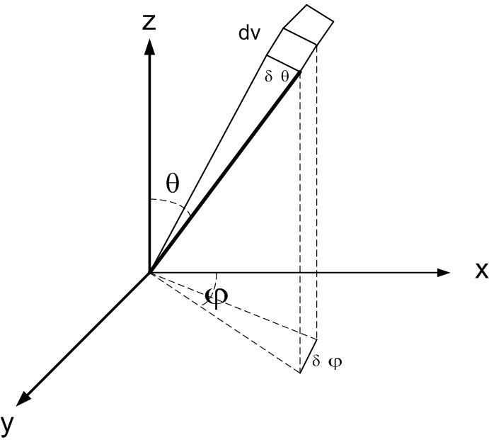

v

Slide 3




Slide 4





Тепловая скорость

Slide 5





Slide 6
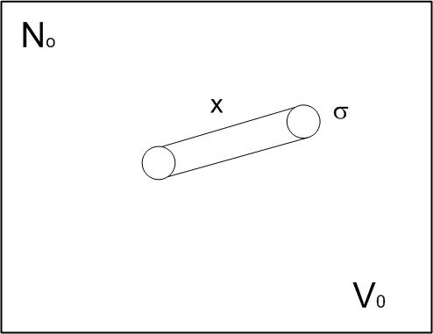
Длина пробега

Slide 7


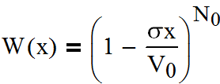

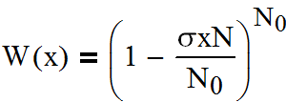



Slide 8



Длина пробега
Частота столкновений

Slide 9





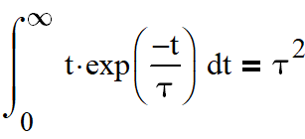


Slide 10
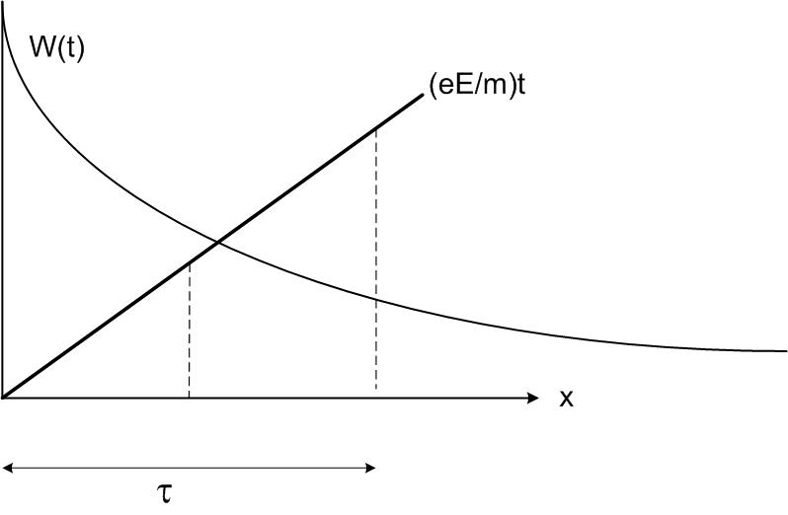

Slide 11





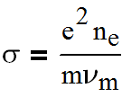
Подвижность
Проводимость

Slide 12







Slide 13



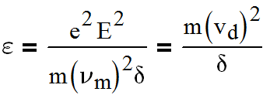

Slide 14







Slide 15
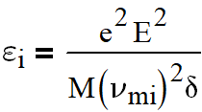



Ионы

Slide 16




